Slide 1





工业行业从业常识
贵州省初中学生实用技能
第2课 产品生产过程和生产设备
上海科技教育出版社

Slide 2


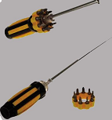

一、产品生产过程
工业行业从业常识
贵州省初中学生实用技能
生活中，我们使用的很
多简单用品都是由各种
小零件组成的
生活中我们见到的各类
复杂工具和机器都是由
各种零部件组成的
零件现已能大规模标准
化生产，无疑方便了一
些产品的修理
由零件组装而成的产品

Slide 3
一、产品生产过程
工业行业从业常识
贵州省初中学生实用技能
组成机械和机器的不可分拆的单个
制件。 它是机械制造过程中的基本
单元
零件
机械加工中的加工对象。 它可以是
单个零件﹐ 也可以是固定在一起的
几个零件的组合体
工件
机械的一部分，是若干装配在一起，
实现某个动作或功能的零件组合。
部件可以是一个零件，也可以是
多个零件的组合体
部件

Slide 4
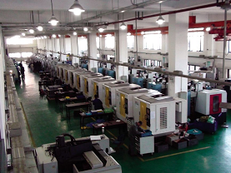
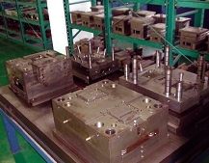
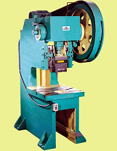
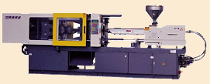
一、产品生产过程
工业行业从业常识
贵州省初中学生实用技能
工件制造
无论是由金属材料、木质材料，还是由塑料材料组成 的零件，都可以用机械制造方法制造出来。
机械制造方法有多种多样，如粉末冶金、铸造、压力加工、切削加工。
塑料积木和塑料模型通常
可以通过塑料模具在注塑机
床上注塑成型
金属零件，如螺钉、螺母、
轴，均可以通过各类机床
加工完成

Slide 5
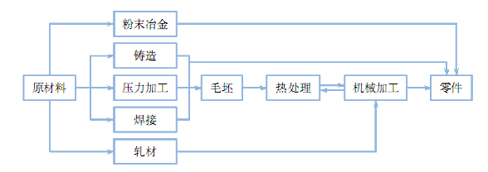
一、产品生产过程
工业行业从业常识
贵州省初中学生实用技能
金属材料零件加工过程

Slide 6
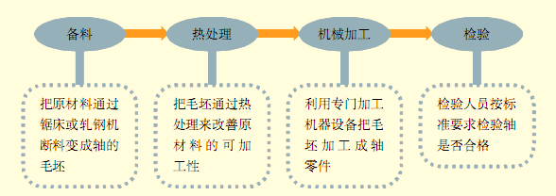
一、产品生产过程
工业行业从业常识
贵州省初中学生实用技能
金属零件制造过程

Slide 7
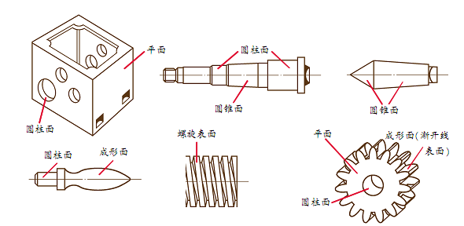
二、切削加工
工业行业从业常识
贵州省初中学生实用技能
常见机械零件表面
平面
圆柱面
圆锥面
成形面

Slide 8
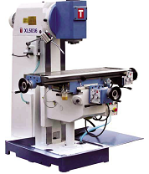
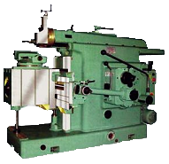
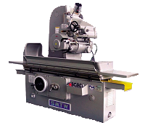
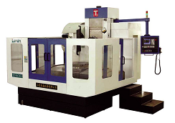
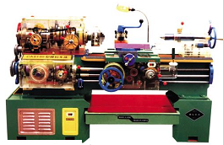
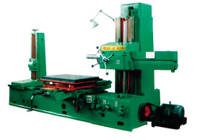
二、切削加工
工业行业从业常识
贵州省初中学生实用技能
常见金属切削机床
磨床
车床
铣床
镗床
刨床
数控机床

Slide 9
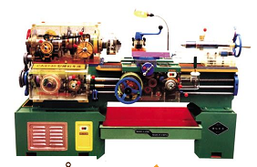
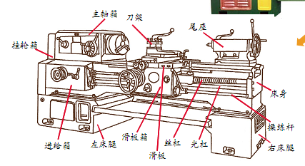
二、切削加工
工业行业从业常识
贵州省初中学生实用技能
车床
一种切削设备
车床上切削工件叫车削。 车床上主要车削范围包括车外圆（轴类工件的外圆柱面）、盘类工件的端面、套筒类工件的内圆柱面、内外圆锥面、成形面和各种螺纹，还可以进行钻孔、滚花尧绕弹簧和抛光等。
成形面

Slide 10
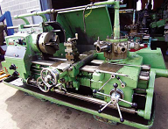
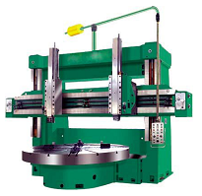
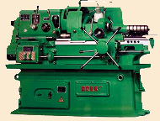
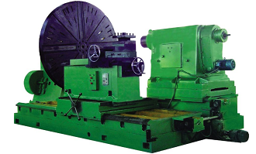
二、切削加工
工业行业从业常识
贵州省初中学生实用技能
车床
车床的样式
车床按其用途可分为回轮车床、转塔车床等。
按其结构可分为卧式车床、 立式车床、落地车床等。
转塔车床
成形面
落地车床
回轮车床
立式车床

Slide 11
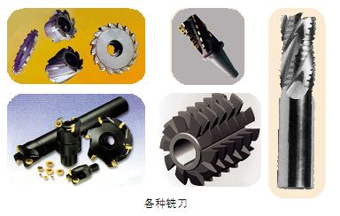
二、切削加工
工业行业从业常识
贵州省初中学生实用技能
铣床
也是一种切削设备
与车削不同的是，铣削是在铣床上采用铣刀旋转作主运动，工件直线移动作进给运动的切削加工方法。
铣刀是多刃且可高速连续切削，故铣削加工的生产率高，可加工各种平面、台阶、沟槽、螺旋面等。

Slide 12
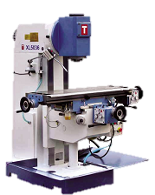
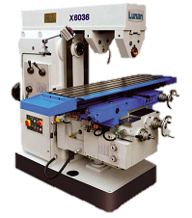
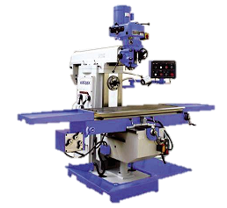
二、切削加工
工业行业从业常识
贵州省初中学生实用技能
铣床
铣床的样式
铣床主要有立式铣床、卧式铣床、工具铣床、万能铣床等种类。
立式铣床
万能铣床
卧式铣床

Slide 13
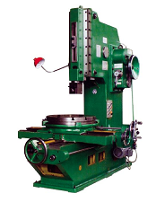
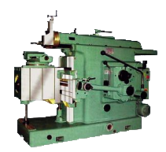
二、切削加工
工业行业从业常识
贵州省初中学生实用技能
刨床
用刨刀对工件的平面、 沟槽或成形表面进行刨削的直线运动机床
刨床主要用于单件、小批量生产，其工艺范围为加工各种平面（水平面、斜面、垂直面）、沟槽（T 形槽、燕尾槽等）以及纵向成形表面
刨床类机床主要包括牛头刨床和插床等。
成形面
牛头刨床
插床

Slide 14
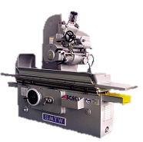
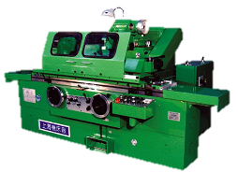
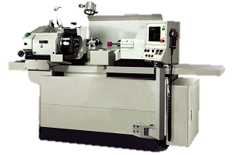
二、切削加工
工业行业从业常识
贵州省初中学生实用技能
磨床
用磨料磨具（砂轮、砂带、油石和研磨料
等)为工件进行切削加工的机床
磨床主要用于零件的精加工， 尤其是淬硬钢件和高硬度特殊材料零件的精加工。
磨床有外圆磨床、内圆磨床、 平面磨床、工具磨床等种类。
平面磨床
外圆磨床
内圆磨床

Slide 15
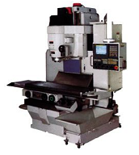
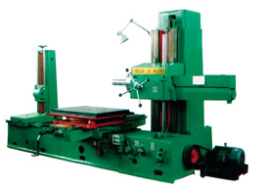
二、切削加工
工业行业从业常识
贵州省初中学生实用技能
镗床
用镗刀加工有预制孔的工件的机床
它适合加工各种复杂和大型工件上的孔。除镗孔外，还可以进行铣削、钻孔、铰孔等工作。
镗床有卧式镗床、坐标镗床、金刚镗床、落地镗床及数控镗铣床等种类。
坐标镗床
卧式镗床

Slide 16
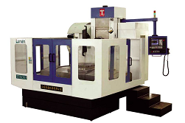
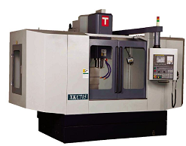
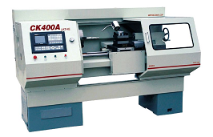
二、切削加工
工业行业从业常识
贵州省初中学生实用技能
数控机床
用数字控制技术控制的机床
常见的数控机床有数控铣床、数控车床、加工中心等。
采用数控机床，可以提高零件的加工精度、加工复杂程度，稳定产品质量；提高生产效率；实现一机多用，节省厂房面积；不需更换工装夹具，只需更换程序即可实现各种规格零件的自动加工。
加工中心
数控铣床
数控车床

Slide 17
思考与实践
工业行业从业常识
贵州省初中学生实用技能
1
2
3
写出机械零件的一般制造过程。
家中找若干件日常生活中的金属制品，分析其加工过程中需用到哪些加工设备。
家中许多用品都是用冲床压制而成的，试着查找资料，认识各
种冲床设备，了解其用途和工作原理。

